Slide 1


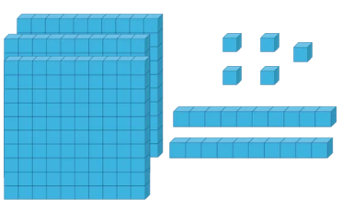

Prova
Nom i cognoms
Data
1. Escriu dos exemples de situacions diferents del teu dia a dia en les quals utilitzes números (1 punt).
1
2
2. Dibuixa els blocs necessaris per a representar el número 124 dins del requadro (1 punt).
3. Quin número és? (1 punt).
És el número:
Mètode Snappet. Prova 2 2n. Pàgina 1 de 2.

Slide 2
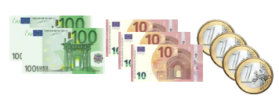
Prova
Nom i cognoms
Data
4. Escriu un número de 3 que tinga un 4 en les centenes (1 punt).
5. Marca amb una creu el número de tres xifres que té un 5 en les centenes, un 3 en les desenes i un 8 en les unitats (1 punt).
835
385
x
538
6. Escriu quin és el valor del 6 en el número 568 (1 punt).
7. Descompon el número 751 (1 punt).
+
+
8. Escriu creu com es llig el número 593 (1 punt).
9. Quants diners hi ha? (1 punt).
+
+
=
10. Dibuixa els bitllets i les monedes que necessites per a pagar 214 € (1 punt).
Mètode Snappet. Prova 2 2n. Pàgina 2 de 2.

